Slide 1
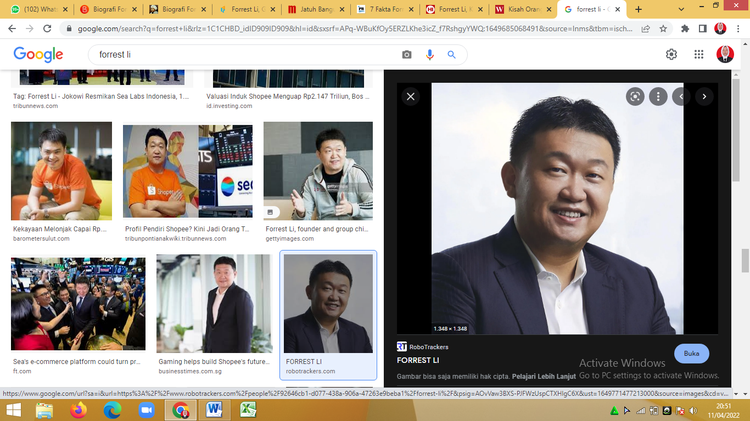
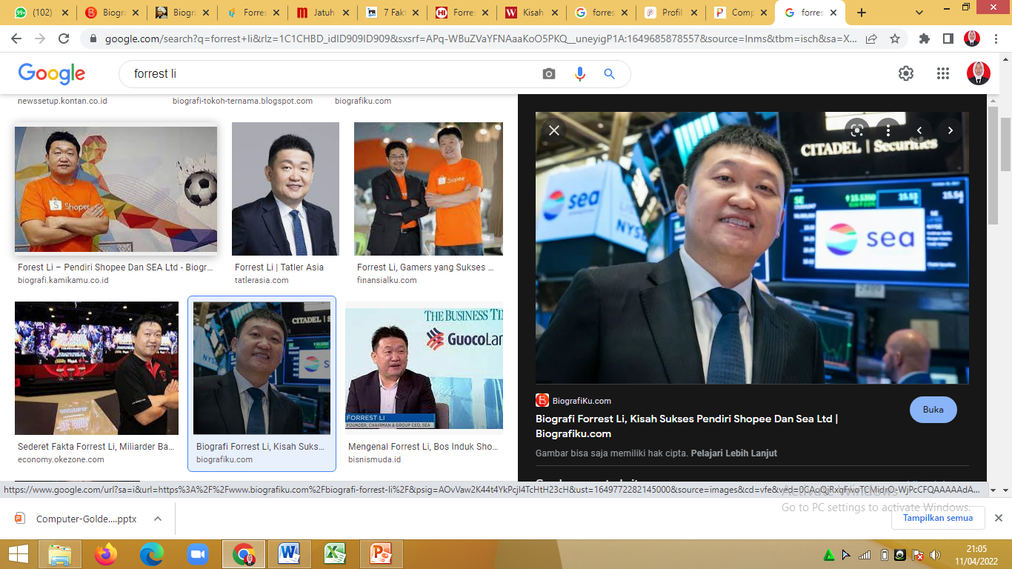
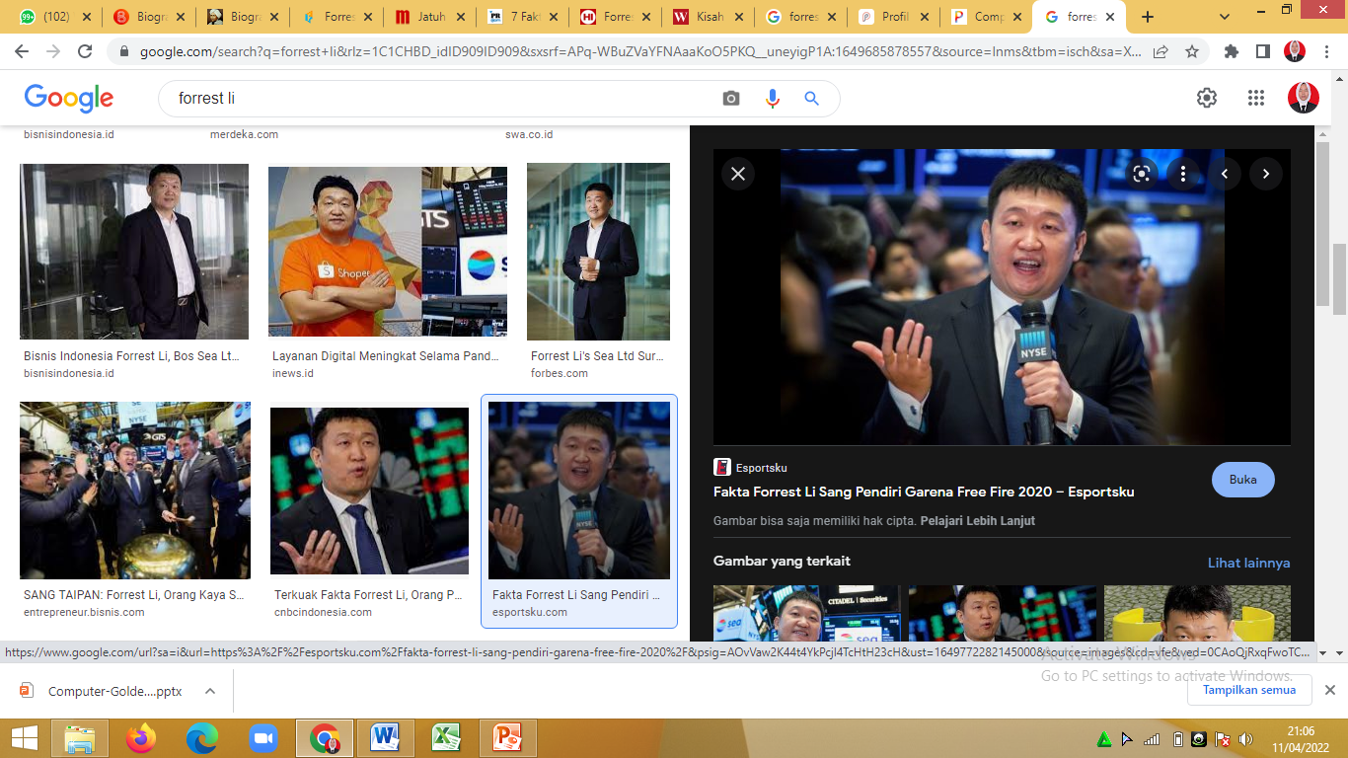
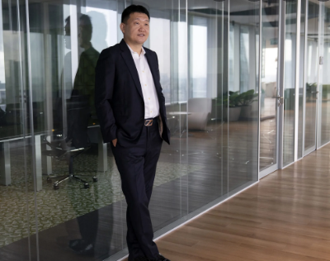
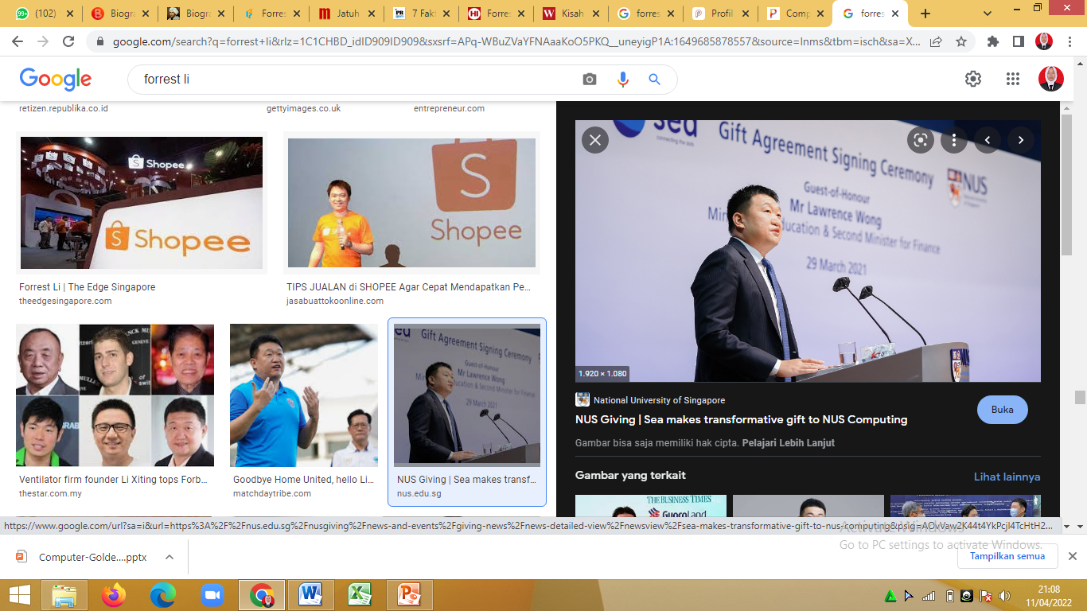
Wirausaha Sukses
“Forrest Li”
Anggun Sari
1914121005
Agroteknologi
Tugas Praktikum Kewirausahaan

Slide 2
Biografi Forrest Li
01
Forrest Xiaodong Li atau lebih dikenal dengan Forrest Li
lahir di Tianjin, Cina pada tahun 1977.
02
Nama Forrest didapat Li saat dosen Amerikanya menyuruhnya
untuk memilih nama Barat. Li kemudian memilih nama Forrest
yang terinspirasi dari film Forrest Gump.
03
Ia mendapatkan gelar di bidang teknik di Shanghai Jiao Tong
University, China. Gelar masternya ia dapatkan di Stanford
University, Amerika di jurusan Master of
Business Administration.
Modern PowerPoint Presentation designed

Slide 3
Latar Belakang Karir Forrest Li
Setelah lulus, ia bekerja di Motorola Solutions Inc. dan Corning Inc. di China. Namun, ia merasa
bahwa menjadi pegawai bukanlah panggilan hidupnya. Lalu ia meng-upgrade pendidikannya dan
masuk ke program Master of Business Administration (MBA) di Stanford Graduate School of
Business hingga bertemu dengan sang kekasih yang kemudian menjadi istrinya.
Menjelang kelulusan calon istri di tahun 2005, ia mendapat kabar bahwa Steve Jobs, sang pendiri
Apple, akan berpidato pada upacara kelulusan tersebut. Ia pun memutuskan untuk ikut hadir dan
mendengar pidato yang di dalamnya terdapat kata motivasi : “Tetap Lapar, Tetap Bodoh”.
Selama beberapa bulan ia memutar ulang video pidato tersebut sambil mengumpulkan tekad serta
keberanian untuk memulai usahanya.

Slide 4
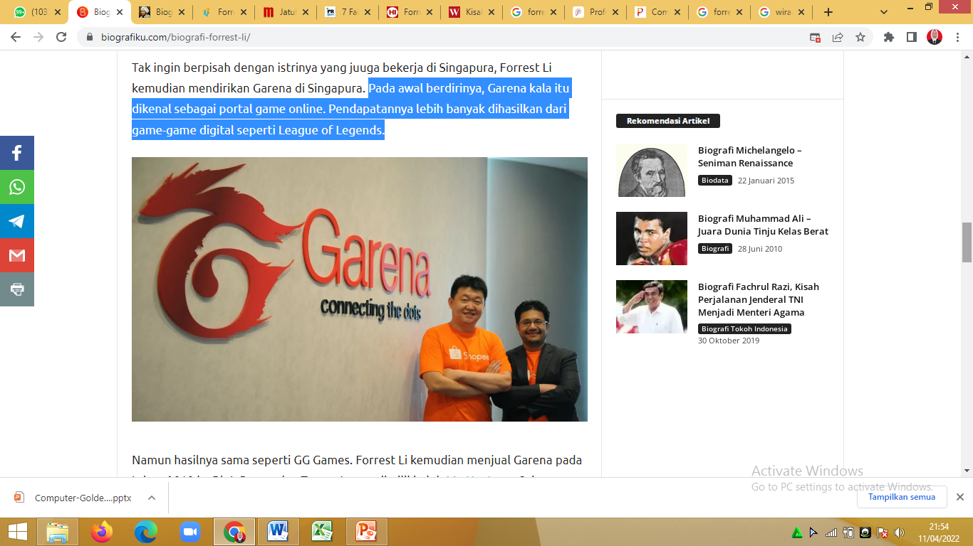
Karir Forrest Li
Forrest li mengawali karir dengan mendirikan GG Game di Singapura. Namun GG Games yang ia dirikan tidak
berhasil. Pada bulan Mei tahun 2009, Forrest Li bersama dengan David Chen dan Gang Ye mendirikan Garena.
Garena kala itu dikenal sebagai portal game online. Pendapatannya lebih banyak dihasilkan dari game-game
digital seperti League of Legends. Namun hasilnya sama seperti GG Games. Forrest Li kemudian menjual
Garena pada tahun 2010 ke Riot Games dan Tencent yang dimiliki oleh Ma Huateng. Saham terbesar Garena
dikuasai oleh Tencent Group. Lalu, Forrest li kembali menjadi CEO di Garena. kemudian berubah nama menjadi Sea Limited. Forrest Li sendiri menjadi pemegang saham perorangan terbesar di Sea Limited.

Slide 5
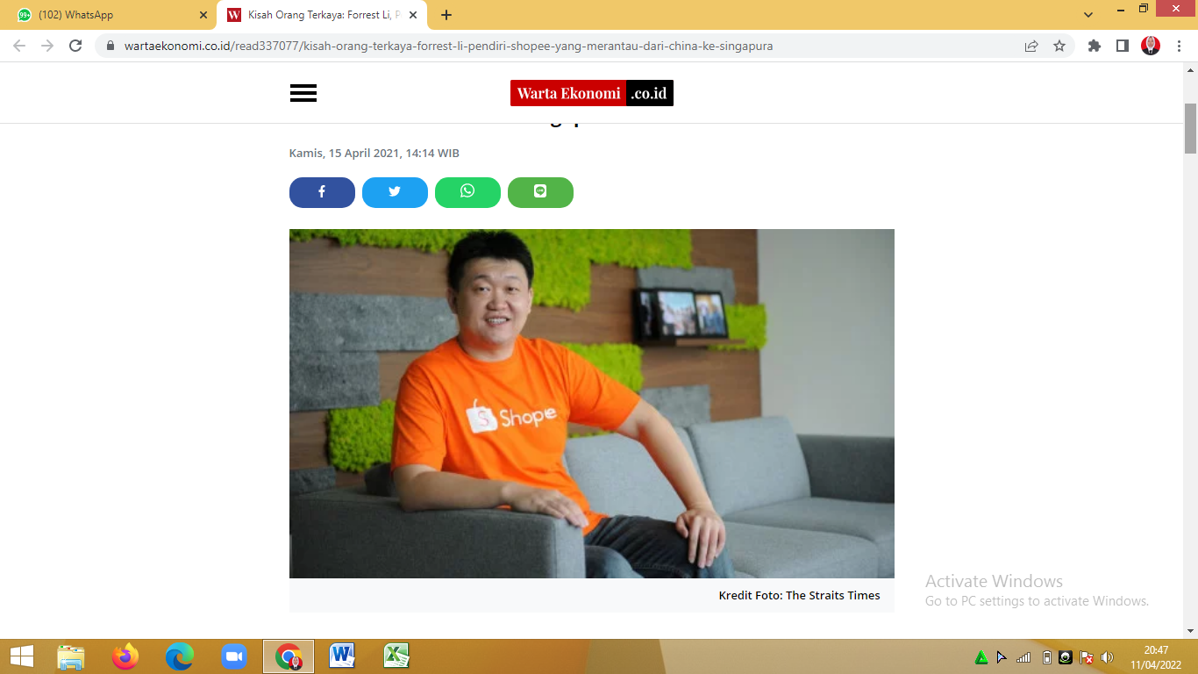
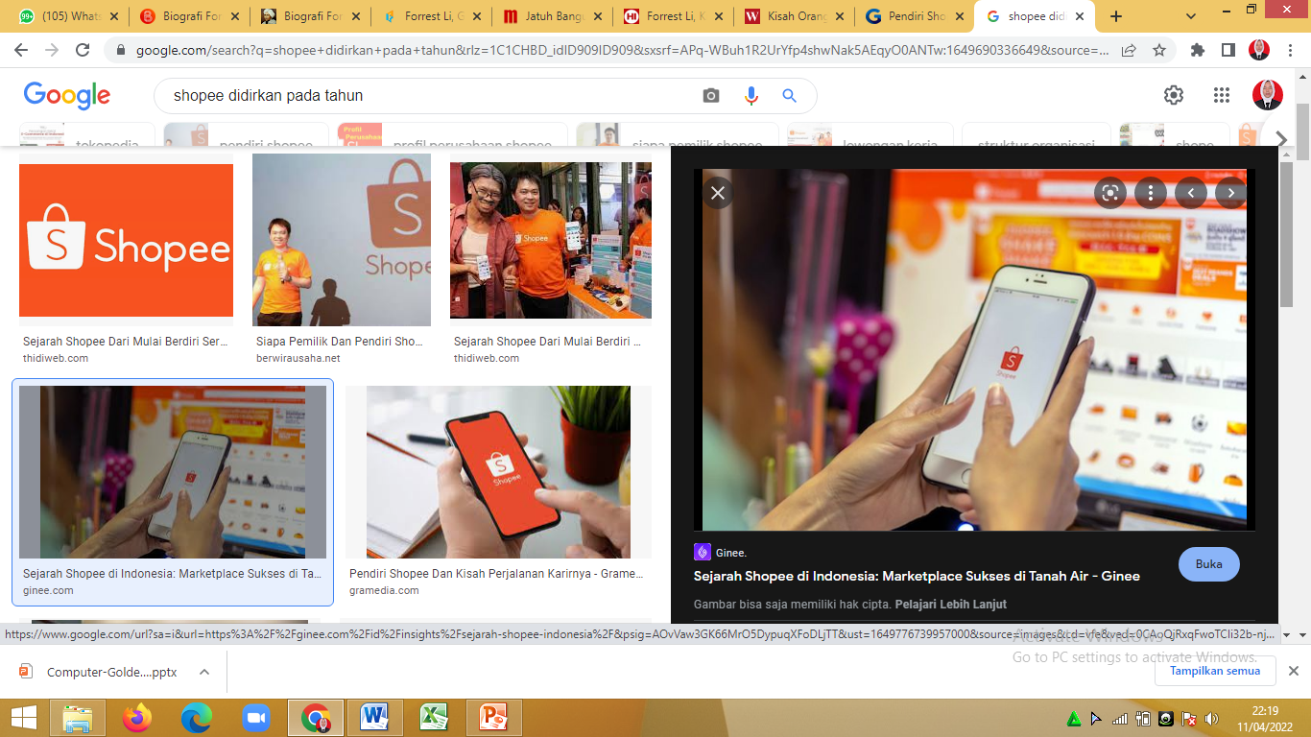
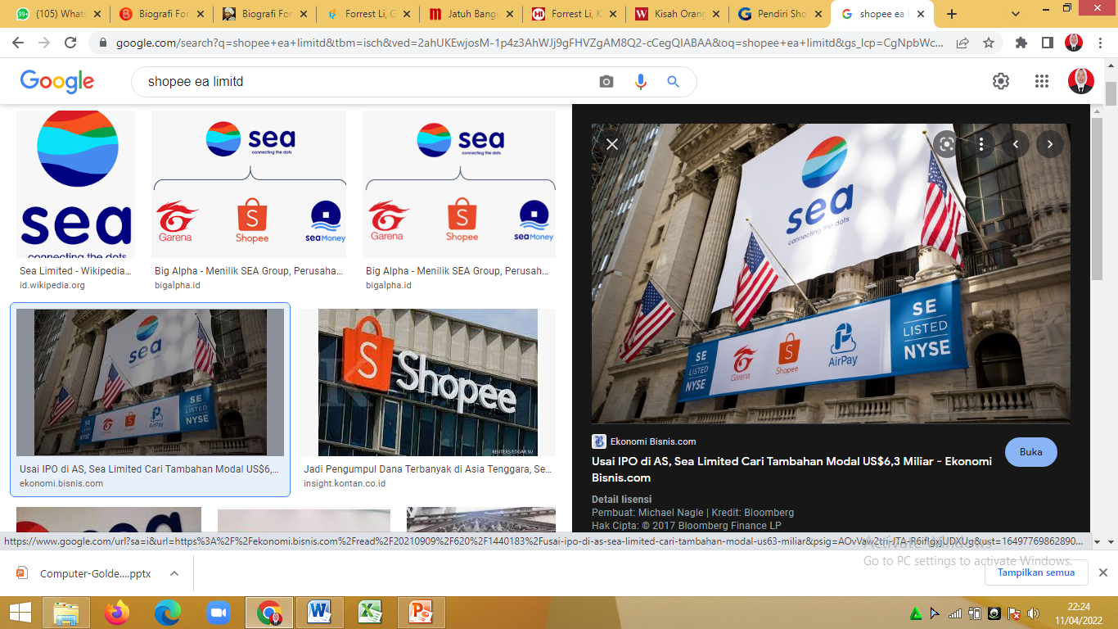
Forrest Li mendirikan Shopee di Singapura bersama dengan Chris Feng. Chris Feng diberitanggung jawab sebagai
CEO Shopee. Sebelumnya Chris Feng pernah bekerja di Rocket Internet dan pernah memimpin Zalora serta Lazada
untuk wilayah Asia Tenggara.
Shopee diluncurkan pada tahun 2015 tepatnya di Singapura. Sejak saat itu, Shopee mulai memperluas
jangkauannya ke Thailand, Indonesia, Malaysia, Vietnam, Filipina, dan Taiwan. Shopee berdiri di bawah
naungan SEA Limited. Sea limited juga mengembangkan usaha SeaMoney untuk mempermudah dalam pembayaran.

Slide 6
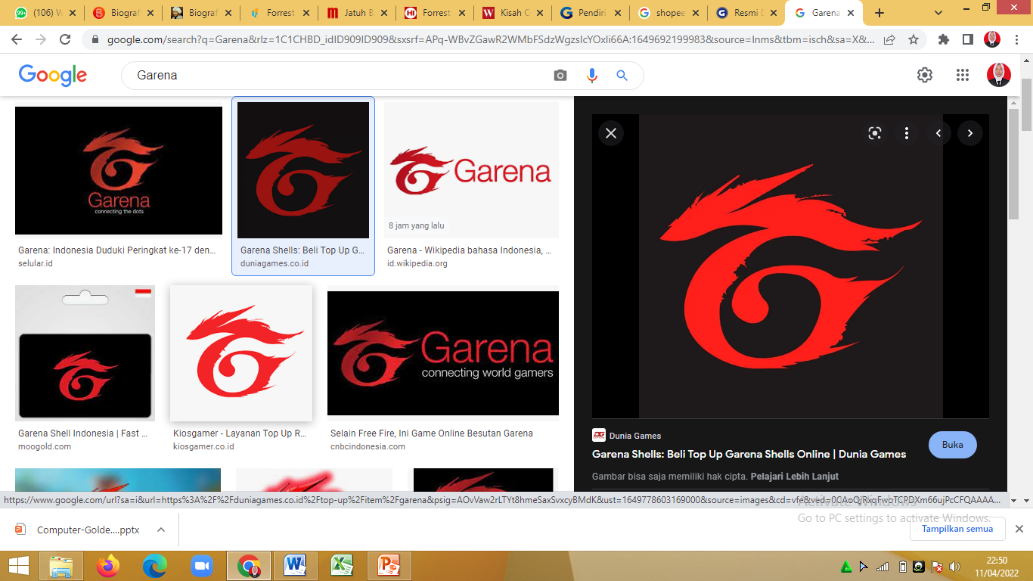
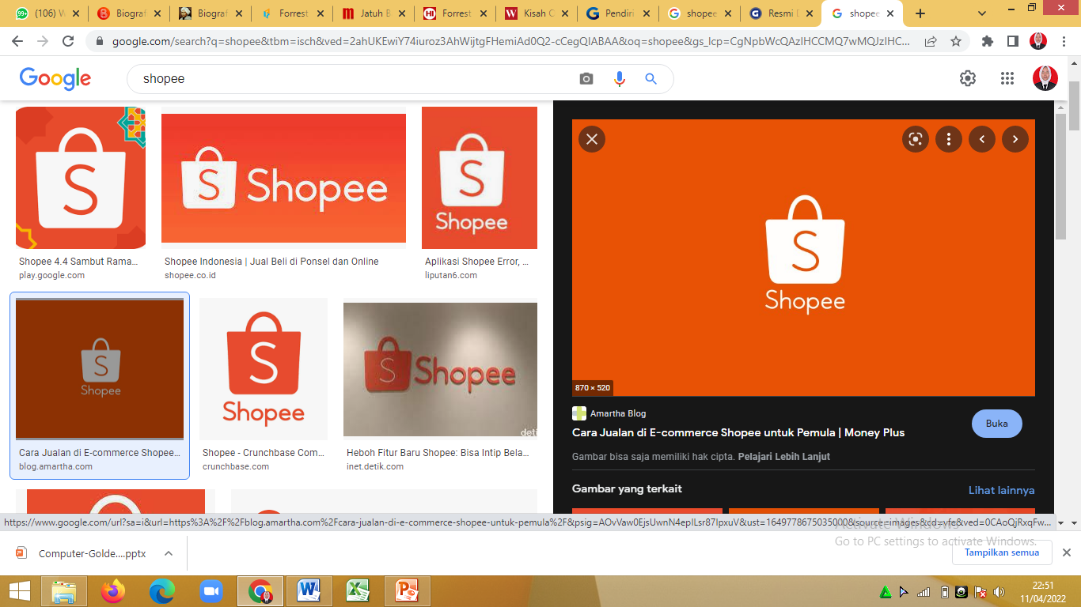
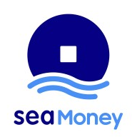
Pendapatan Yang Dihasilkan
Garena, Shopee, dan
SeaMoney
Garena mendapatkan kenaikan
keuntungan dari pengguna aktif.
Keuntungan yang didapat menjadi
500.000 di kuartal II yang berasal dari
game Free Fire. Free Fire,
menurut aplikasi peneliti Annie,
menjadi game paling banyak
diunduh nomor 3 di dunia.
Shopee juga
mengalami kenaikan
kinerja selama
pandemi.Di kuartal II,
Shopee mencatatkan
total pesanan
mencapai 616 juta atau meningkat 150 persen di periode yang sama
tahun lalu.
SeaMoney mencatatkan
pendapatan USD 12 juta atau 1
persen dari total pendapatan
perusahaan. Fungsi SeaMoney
adalah membantu bisnis Shopee
dalam hal pembayaran digital. 45
persen pemesanan Shopee di
Indonesia menggunakan layanan
SeaMoney untuk sistem
pembayarannya.

Slide 7
Pencapaian Forrest Li
Pada usia 41, Forrest Li berhasil menjadi orang kaya baru di Singapura, ia menjadi orang terkaya kedua dari industri game online setelah Tim Sweeney yang mendirikan game
Fornite. Forrest Li juga berhasil masuk ke daftar Bloomberg Billionaires berkat 13,8%
saham di perusahaan yang bernilai sekitar 1 milyar dollar AS. Forrest Li sendiri memiliki
jumlah saham di SEA Limited sebanyak 20% (TechCrunch, 2018).
Pada tahun 2018, Forrest Li masuk dalam jajaran 50 orang terkaya di Singapura.
Kekayaan bersih Forrest Li tahun 2019 mencapai hingga 10,3 triliun rupiah.
Pada tahun 2020, majalah Bloomberg mencatat kekayaan bersih Forrest Li sejumlah 9.5 Milyar Dollar AS atau sekitar 134.4 trilyun rupiah. Dengan jumlah kekayaannya tersebut,
Forrest Li berada dalam urutan ketujuh dalam daftar 50 orang terkaya di Singapura.
Forrest Li masuk sebagai salah satu dari 21 orang berpengaruh dalam bidang teknologi.
Selain itu, Li juga dianugerahi penghargaan Ernst & Young Entrepreneur of the Year di
Singapura untuk kategori Internet and mobile pada tahun 2015.

Slide 8
Thank you

